Slide 1

14주차 기융프 중간발표
School of Mechanical and Control Engineering
21900575 Lee ChanKeun

Slide 2
목차
HSI 데이터 실험계획
HSI 데이터 진행과정

Slide 3
1. HSI 데이터 실험 계획
PCB-Vision: A Multiscene RGB-Hyperspectral Benchmark Dataset of Printed Circuit Boards
학습데이터
53개의 PCB기판 RGB마스크 데이터와 224개의 파장대역 이미지

Slide 4
1. HSI 데이터 실험 계획
Deep learning model(CNN) :
Unet
Attention-Unet
ResUnet
DeepLabv3+
LinkNet

Slide 5
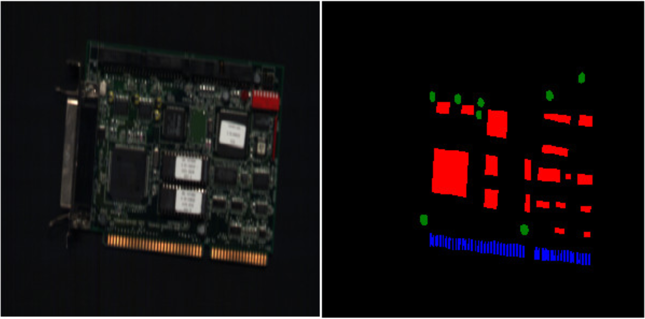
1. HSI 데이터 실험 계획
학습데이터
53개의 PCB기판 RGB마스크 데이터와 224개의 파장대역별 이미지
수직, 수평 회전, 노이즈 추가 등을 활용하여 실제 학습 데이터 같은 경우 더 많은 데이터가 존재한다
Class는 총4개로 IC, Connector, Capacitor, Others가 존재하는데 논문상 Others는 컨베이어 벨트와 같이 기판을 제외한 필요 없는 부분을 학습시켰고 클래스 불균형을 완화하기 위해 가중치 클래스 손실 함수를 강조하기 위해 넣었다고 설명한다.

Slide 6
1. HSI 데이터 실험 계획
논문에서의 주요 실험 내용
입력 데이터 형태에 따른 딥러닝 모델의 성능 비교
1. HSI – PCA
2. HSI - Patches

Slide 7
1. HSI 데이터 실험 계획
1. HSI – PCA
PCA 기법을 사용하여 214개의 스펙트럼 밴드에서 3개의 채널로 축소한 후에 5가지의 딥러닝 모델을 적용하여 성능을 비교했다.
데이터 사이즈가 크지 않기 때문에 원본 이미지 크기를 그대로 넣을 수 있었다.
2. HSI – Patches
반대로 모든 스펙트럼 밴드의 데이터를 한번에 딥러닝 모델에 집어넣는 방식이지만 데이터의 사이즈가 커 메모리의 한계에 의해 이미지를 조각조각 나누어 딥러닝 모델에 적용하였다.
그래서 입력 채널이 214이다.

Slide 8
1. HSI 데이터 실험 계획
앞선 PCA기법 같은 경우 전체 밴드를 입력하는 것보다 데이터의 사이즈가 작긴 하지만 직접 분산식을 계산해야 하는 번거로움이 존재하고 Patches같은 경우 입력데이터가 너무 크기 때문에 제약이 존재한다.
따라서 1D-Conv레이어를 추가하여 feature 압축을 시도한 후에 기존의 방식과의 성능을 비교할 예정.
성능비교 : Precision, Recall, F1 Score, IOU(Intersection over Union) 등의 수치로 비교 예정
제목: PCB-Vision 데이터셋 기반 1D-CNN 스펙트럼 특징 추출을 활용한 모델 성능 비교 연구 Ex) RangeNet++: Fast and Accurate LiDAR Semantic Segmentation 라이다 데이터 같은 경우도 range image로 변환한 후 2D-CNN으로 처리하지만 1D-conv을 사용하여 데이터를 압축하는 경우가 많다.

Slide 9
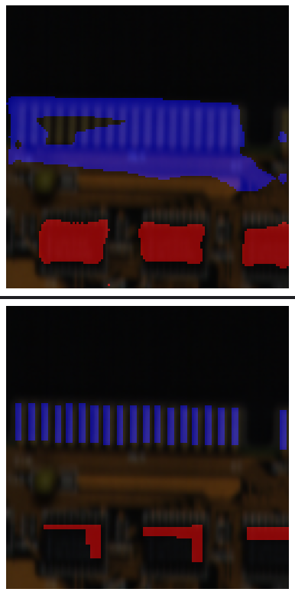
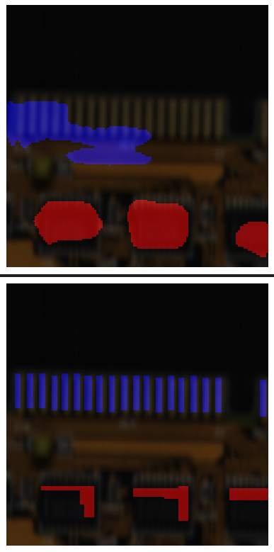
2. HSI 데이터 진행 과정
Precision: [0.97 0.42 0.22 0.12 ]
Recall: [0.97 0.40 0.14 0.23 ]
F1 Score: [0.97 0.41 0.17 0.15]
IoU: [0.94 0.26 0.09 0.08]
Precision: [0.96 0.31 0.06 0.26]
Recall: [0.98 0.10 0.03 0.32]
F1 Score: [0.97 0.15 0.04 0.29 ]
IoU: [0.94 0.08 0.02 0.16]
U-net epoch 100(loss0.055)
Attention U-net epoch 80(loss0.057)

